Slide 1
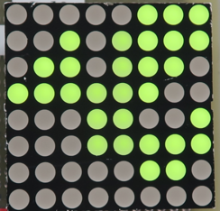
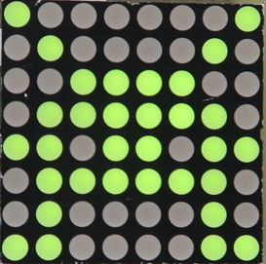
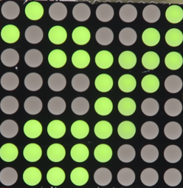
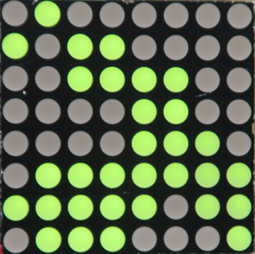
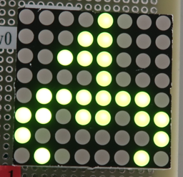
システム起動
鳥のアニメ（側面）
SW1
ワンプッシュ
SW２
ワンプッシュ
インベーダ
（静止画）
SW２
ワンプッシュ
SW1
長押し
SW1
ワンプッシュ
蜂のアニメ（側面）
鳥のアニメ（正面）
SW２
ワンプッシュ
SW２
長押し
切替表示
状態遷移図による生徒作品の動作説明

